Slide 1
Калькулятор Лейбница
Баркарь Карина
Лобода Александра
АИ-202

Slide 2
Кто, когда и с какой целью создал калькулятор Лейбница?
Первая счетная машина, позволявшая производить умножение и деление также легко, как сложение и вычитание, была изобретена в Германии в 1673 году Готфридом Вильгельмом Лейбницем (1646-1716), и называлась «Калькулятор Лейбница».
Первое описание своей машины Лейбниц сделал в 1670 году. Продемонстрировав свое творение в феврале 1673 на заседании Лондонского Королевского общества, он отметил, что устройство не совершенно, и пообещал его улучшить.
Изначально, Лейбниц пытался лишь улучшить уже существующее устройство Паскаля, но вскоре он понял, что операция умножения и деления требуют принципиально нового решения, которое бы позволяло вводить множимое только один раз. Для достижения своей цели, он придумал ступенчатый валик, благодаря чему произведение и деление вычислялись гораздо быстрее. Так же он повысил возможную разрядность до 12.

Slide 3
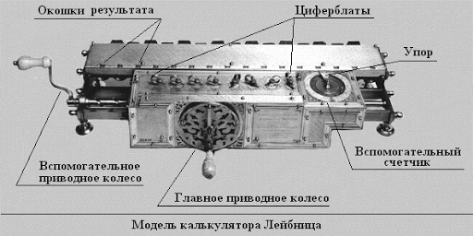
Внешний вид устройства и схема его работы

Slide 4
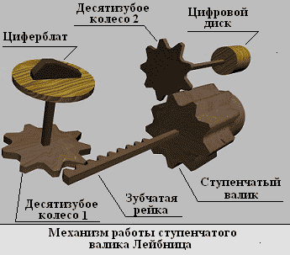
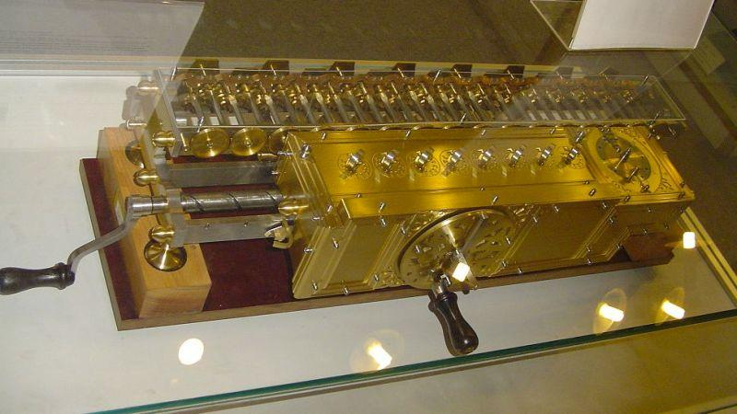

Slide 5
Как же работал калькулятор?
Для вычитания необходимо:
1. С помощью установки циферблатов в необходимое положение, вводится уменьшаемое.
2. Поворачивается ручка главного приводного колеса по часовой стрелки один раз.
3. С помощью циферблатов вводится вычитаемое.
4. Поворачивается ручка главного приводного колеса один раз против часовой стрелки.
5. В окне результата отображается результат вычитания.

Slide 6
Сложение осуществляется следующим способом:
1. С помощью установки циферблатов в необходимое положение, вводится первое слагаемое
2. Поворачивается ручка главного приводного колеса по часовой стрелки один раз.
3. Вводится второе слагаемое по той же технологии, как и первое.
4. Еще раз поворачивается ручка главного приводного колеса.
5. В окне результата отображается результат сложения.

Slide 7
Рассмотрим принцип работы калькулятора Лейбница на примере деления 863 на 64:
1. С помощью циферблатов вводим делимое (863).
2. Поворачиваем ручку главного приводного колеса по часовой стрелки один раз.
3. С помощью циферблатов вводим делитель (863).
4. Сдвигаем движущуюся часть калькулятора Лейбница на одну позицию влево с помощью вспомогательного приводного колеса.
5. Поворачиваем главное приводное колесо один раз против часовой стрелки и получаем первую часть результата деления - количество оборотов главного приводного колеса, умноженное на разрядность (положение подвижной части калькулятора). Для нашего случая - это 1х10. Таким образом, первая часть результата деления будет равна 10. В окошках результата отобразится остаток от первой операции деления (223).
6. Сдвигаем движущуюся часть калькулятора Лейбница на одну позицию вправо с помощью вспомогательного приводного колеса.
7. Поворачиваем главное приводное колесо против часовой стрелки до тех пор, пока остаток, отображающийся в окошках результата, не станет меньше делителя. Для нашего случая - это 3 оборота. Таким образом, вторая часть результата будет равна 3. Складываем обе части результата и получаем частное (результат деления) - 13. Остаток от деления отображается в окошках результата и составляет 31.

Slide 8
Рассмотрим принцип работы калькулятора Лейбница на примере умножения 10456 на 472:
1. С помощью циферблатов вводится множимое (10456).
2. Устанавливается штифт в среднюю часть вспомогательного счетчика, напротив цифры 2, нанесенной на наружную часть вспомогательного счетчика.
3. Поворачивают главное приводное колесо по часовой стрелки, пока штифт, вставленный в вспомогательный счетчик, не упрется в упор (два поворота).
4. Сдвигается подвижная часть калькулятора Лейбница на одно деление влево, используя вспомогательное приводное колесо.
5. Устанавливается штифт в среднюю часть вспомогательного счетчика, напротив цифры, соответствующей количеству десяток множителя (7).
6. Поворачивается главное приводное колесо по часовой стрелки, пока штифт, вставленный в вспомогательный счетчик, не упрется в упор (семь поворотов).
7. Подвижная часть калькулятора Лейбница сдвигается еще на одно деление влево.
8. Устанавливается штифт в среднюю часть вспомогательного счетчика, напротив цифры, соответствующей количеству сотен множителя (4).
9. Поворачивают главное приводное колесо по часовой стрелки, пока штифт, вставленный в вспомогательный счетчик, не упрется в упор (четыре поворота).
10. Число, появившиеся в окошках отображения результата, – искомое произведение 10456 на 472 (10456 х 472 = 4 935 232).

Slide 9
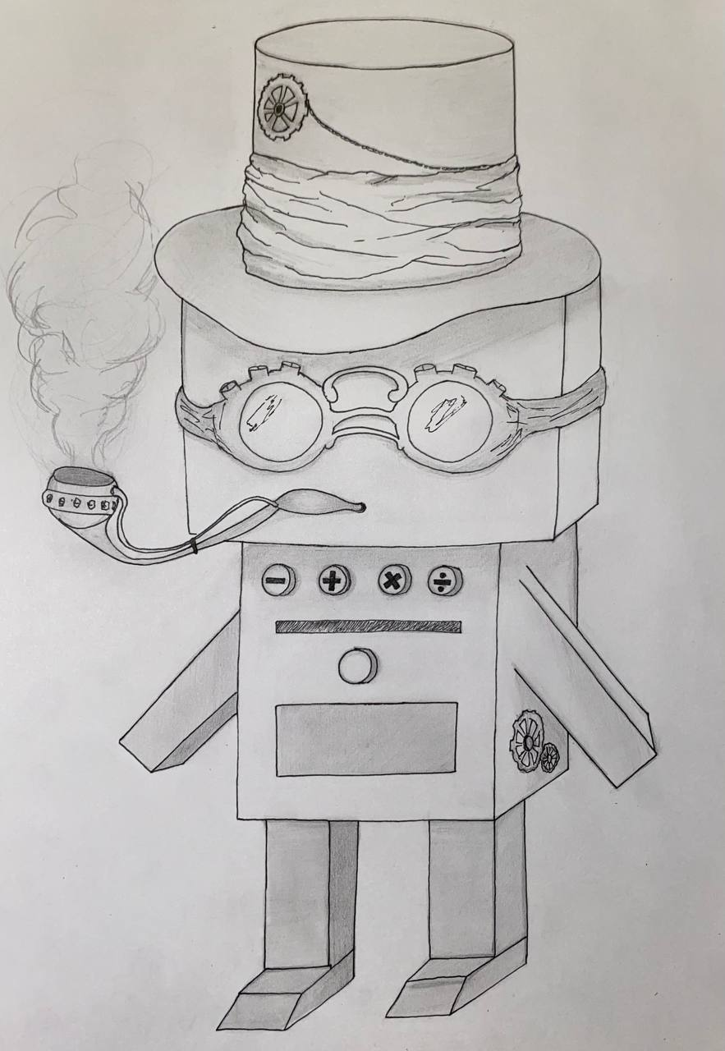
Наш робот :)
Нашего робота зовут LC ( Leibniz calculator ). С его помощью ученые могут быстро и эффективно производить различные вычисления. Для начала необходимо нажать кнопку включения. Далее достаточно только вставить перфокарту с данными (числами) и нажать кнопку на то действие, которое вам необходимо совершить. Далее результат появится на экранчике (см. Рисунок). Так же у нашего робота есть классная трубка, которой позавидует любой ценитель.

Slide 10
Благодарим вас за внимание)

